Slide 1
Фінансове управління Павлоградської міської ради
Про підсумки виконання
міського бюджету
за I квартал 2020 року
Доповідач – начальник управління
Раїса Василівна Роїк

Slide 2
Заходи щодо забезпечення виконання планових надходжень до бюджетів усіх рівнів за І квартал 2020 року
1
Проведено 2 засідання міської комісії з питань забезпечення своєчасності і повноти сплати податків і зборів (обов’язкових платежів) до державного та місцевого бюджетів та погашення заборгованості із заробітної плати.
За напрямком роботи, направленої на легалізацію трудових відносин з найманими працівниками, інспекторами праці виконавчого комітету Павлоградської міської ради проведено 80 відвідувань суб’єктів господарювання, в результаті проведеної роботи додатково оформлено 37 найманих працівників.
Згідно рішення Павлоградської міської ради від 20.03.2018 року № 1107-35/VII “Про затвердження Порядку розміщення пересувних тимчасових споруд для провадження підприємницької діяльності в місті Павлоград під час проведення ярмарок, державних та місцевих святкових, урочистих масових заходів” та рішення Виконавчого комітету Павлоградської міської ради від 11.12.2019 року № 1112 “Про визначення обягів пайової участі власників тимчасових споруд торговельного, побутового, соціально-культурного чи іншого призначення в утриманні об’єктів благоустрою” надходження пайової участі в утриманні об’єктів благоустрою за 1 квартал 2020 року склали 271,8 тис.грн.
За рахунок виділення з міського бюджету фінансової підтримки КП “Павлоградводоканал” погашений податковий борг по податку на прибуток в сумі 1197,4 тис.грн.
Протягом 1 кварталу 2020 року мобілізовано коштів в рахунок погашення податкового боргу в сумі 937,8 тис.грн., в тому числі за рахунок позасудового стягнення, надходжень від підприємств, що перебувають у процедурах банкрутства, надходжень від відділу ДВС за виконавчими листами щодо стягненням податкового боргу та стягнення коштів з рахунків інкасовими дорученнями.

Slide 3
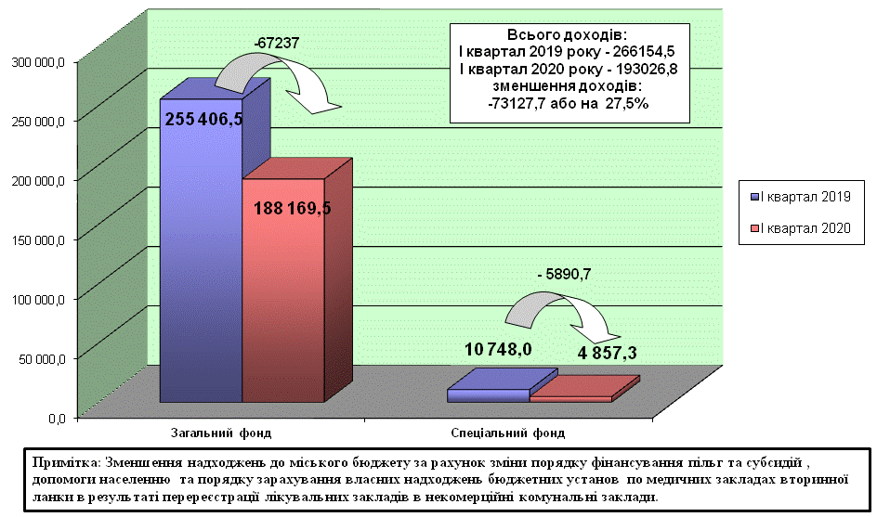
Виконання дохідної частини міського бюджету за 1 квартал 2019 - 2020 років
2
тис.грн.

Slide 4
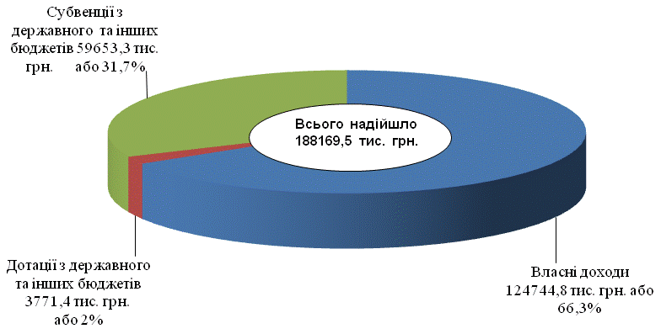
Структура доходів загального фонду міського бюджету за 1 квартал 2020 року
3

Slide 5
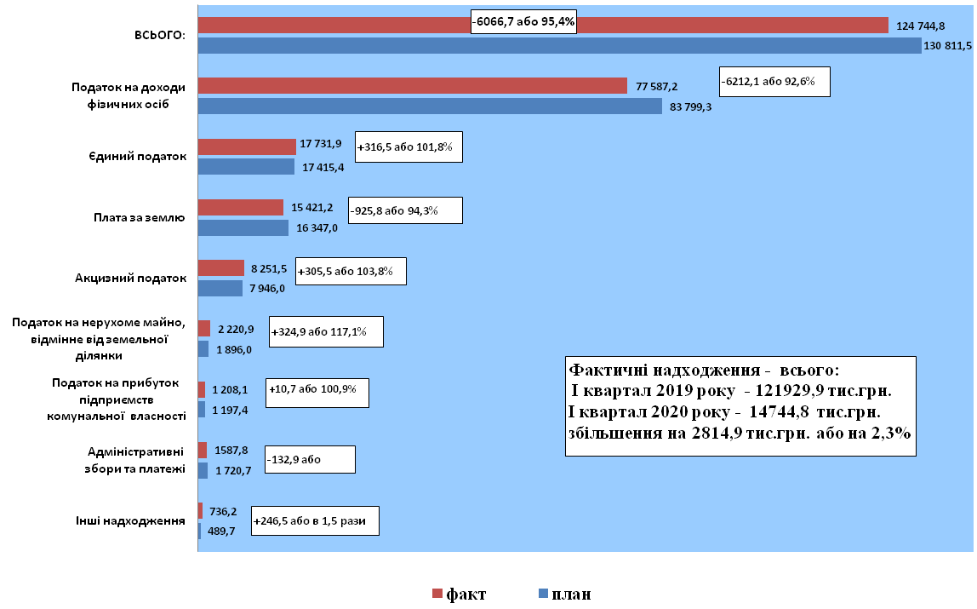
Виконання планових показників власних доходів загального фонду міського бюджету за 1 квартал 2020 року
4
тис.грн.

Slide 6
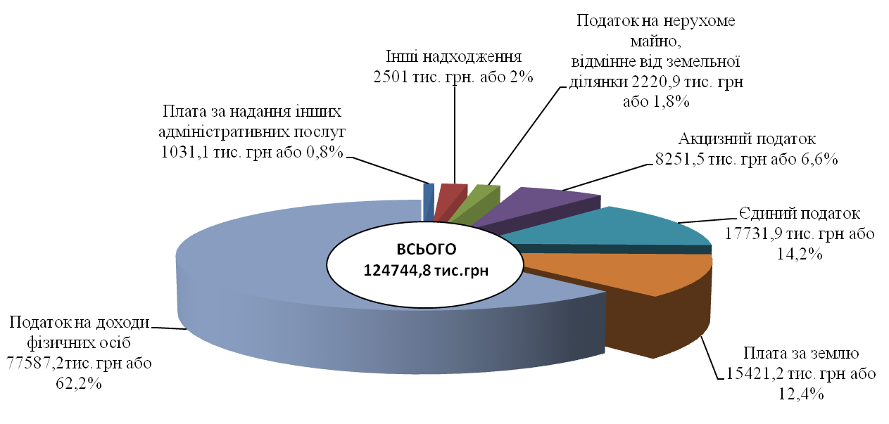
Структура власних доходів загального фонду міського бюджету за 1 квартал 2020 року
5
ВСЬОГО:
І квартал 2019 року - 121929,9
І квартал 2020 року - 124744,8
+2814,9 або 2,3%
Прогноз росту по плану на І квартал 2020 року
+8881,6 або 7,3%

Slide 7
Підприємства, які збільшили (зменшили) надходження податку на доходи фізичних осіб в міський бюджет за І квартал 2020 року порівняно з І кварталом 2019 року
6
тис.грн.

Slide 8
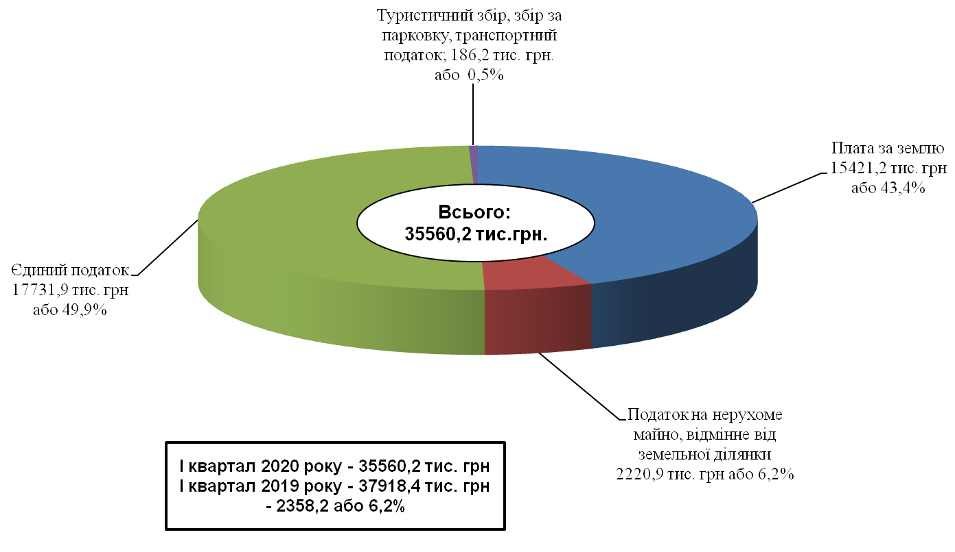
Структура місцевих податків загального фонду міського бюджету за 1 квартал 2020 року
7

Slide 9
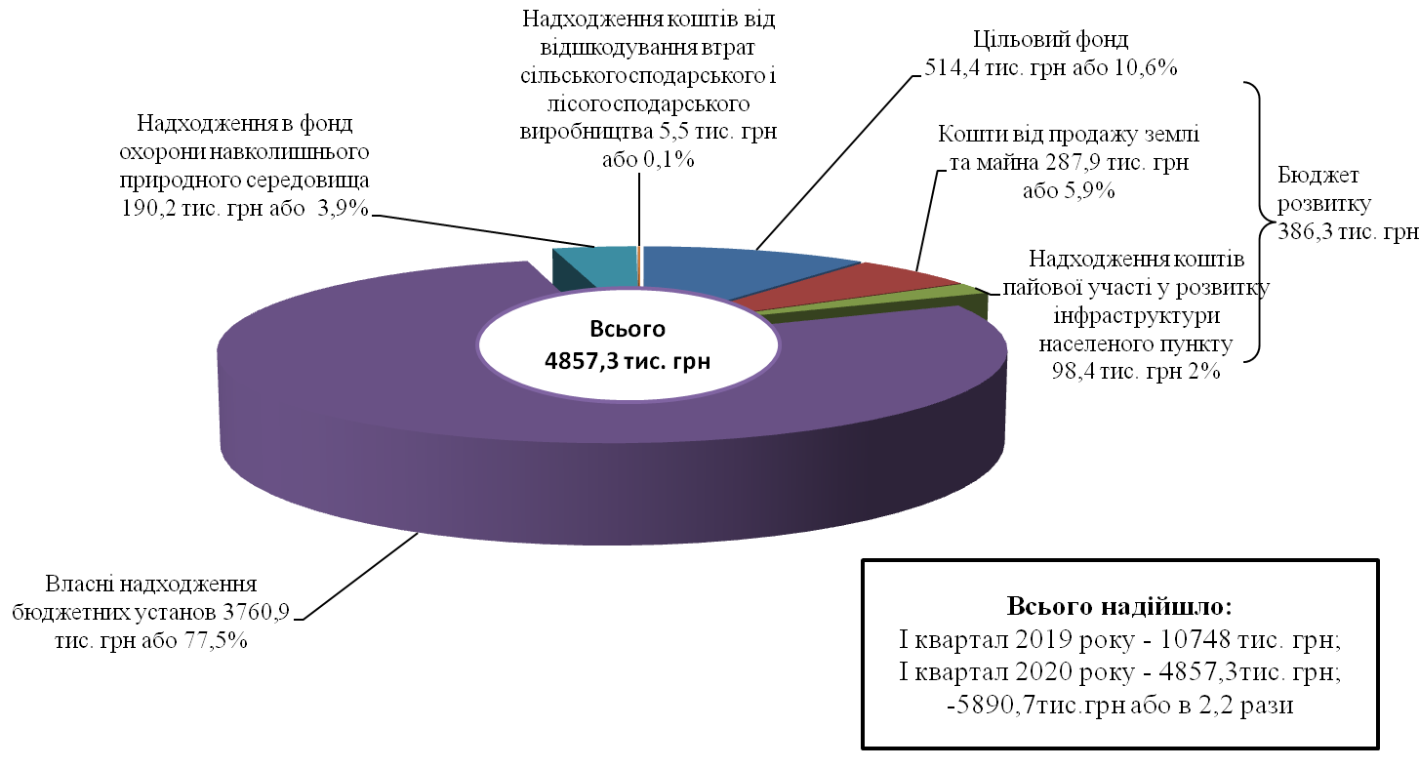
Структура доходів спеціального фонду міського бюджету за 1 квартал 2020 року
8

Slide 10
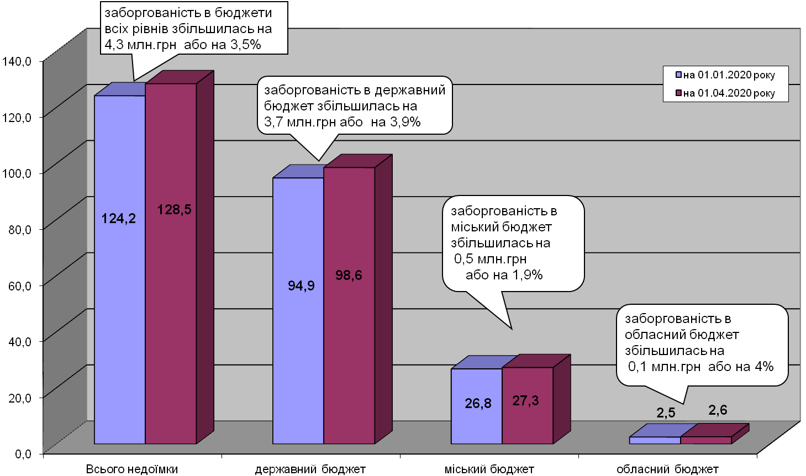
Аналіз податкової заборгованості в бюджети всіх рівнів станом на 01.04.2020 року (без врахування підприємств-банкротів)
9
млн.грн.

Slide 11
Підприємства, які мають заборгованість по платежам в міський бюджет
10
тис.грн.

Slide 12
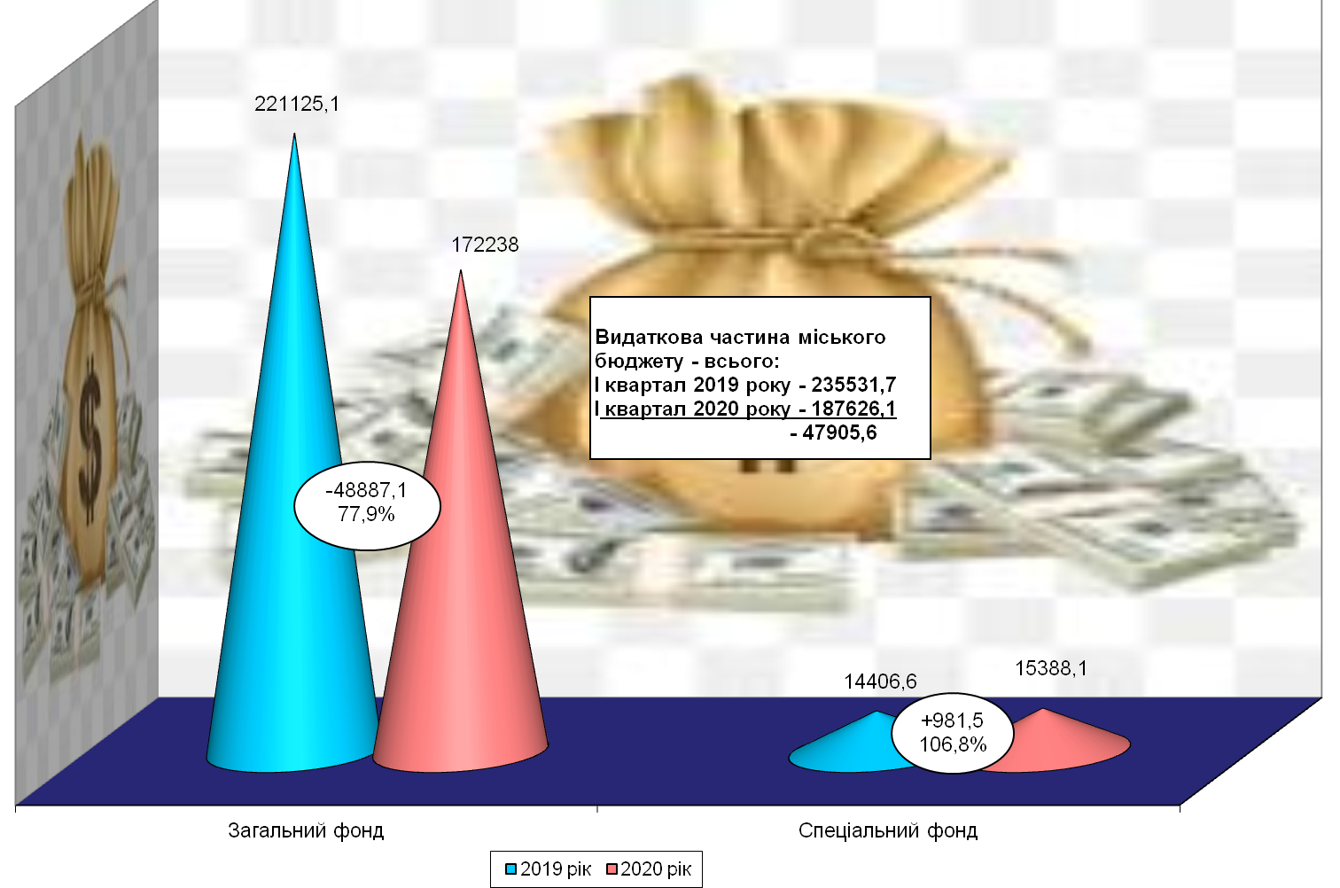
Виконання видаткової частини міського бюджету за 1 квартал 2019 – 2020 років
11
тис.грн.

Slide 13
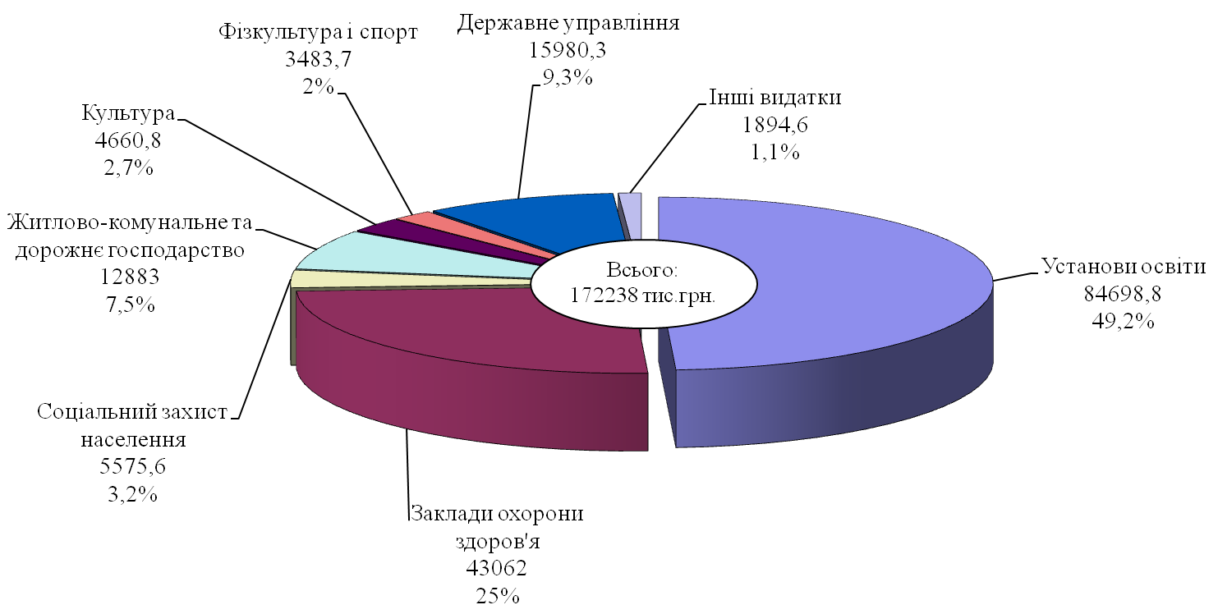
Структура видатків загального фонду міського бюджету за 1 квартал 2020 року
12
тис.грн.

Slide 14
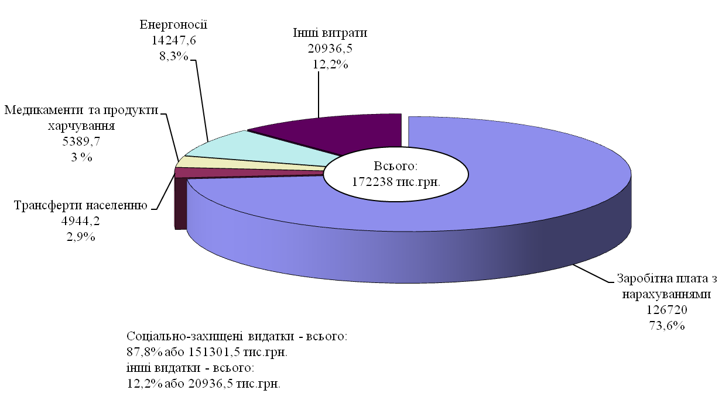
Структура видатків загального фонду міського бюджету за 1 квартал 2020 року за економічною класифікацією бюджету
13
тис.грн.

Slide 15
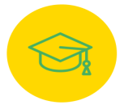
Освіта
14
ВСЬОГО – 84 817,2 тис.грн.,
в т.ч. на виконання заходів програми
“Розвиток освіти в місті Павлограді на 2018-2020 роки” – 1 215,7 тис.грн.
1 квартал 2020 року
тис.грн.
харчування дітей з малозабезпечених сімей та дітей, які мають пільги згідно рішення міської ради в школах та дошкільних навчальних закладах міста
організацію безкоштовного підвезення учнів до навчальних закладів та оплату транспортних послуг з перевезення дітей з віддалених районів міста до місць навчання
стимулювання педпрацівників за особливі досягнення в навчанні та вихованні дітей
відзначення переможців обласних та всеукраїнських олімпіад, конкурсів, змагань (премії міського голови, грамоти, подарунки)
поліпшення національно-патріотичного виховання дітей
покращення матеріально-технічної бази закладів освіти
789,2
186,6
175,2
1,2
3,5
60

Slide 16

Охорона здоров’я
15
ВСЬОГО – 44 255,8 тис.грн.,
у т. ч. видатки на виконання заходів програми
“Здоров’я павлоградців на 2020-2022 роки” – 21 453,7 тис.грн.
1 квартал 2020 року
тис.грн.
Придбання туберкуліну та посуду для мокротиння
Придбання тест-систем
Забезпечення молочними та лікувальними сумішами дітей
Реалізація заходів, спрямованих на запобігання поширення та ліквідацію наслідків короновірусної хвороби (COVID-19) (забезпечення засобами індивідуального захисту, медикаментами, антисептиками, тощо)
Пільгове зубопротезування
Придбання реактивів для профогляду працівників бюджетних установ
Відшкодування лікарських засобів по пільговим рецептам для лікування ветеранів війни та учасників АТО, інвалідів, онкохворих, хворих на цукровий діабет, з психічними розладами, дітей з багатодітних сімей, дітей з вадами розвитку мозку та епілепсією, хворих на ниркову недостатність
Забезпечення хворих слуховими апаратами, памперсами
Забезпечення хворих поліативною допомогою
Утримання та матеріально-технічне оснащення лікувальних закладів
183,4
50
68
560,3
73,5
26
844,2
142,5
48,5
19457,3

Slide 17

Фізична культура і спорт
16
Утримання спортивних закладів, проведення навчально-тренувальних зборів і змагань – 3483,7 тис.грн., у т.ч. на виконання заходів програми
“Реалізація державної політики у сфері сім’ї, молоді та спорту м. Павлоград
на 2015-2021 роки” – 83,4 тис.грн.
тис.грн.
утримання спортивних закладів міста
проведення навчально-тренувальних зборів і змагань
навчання дітей плаванню
3434,8
23,9
25

Slide 18

Соціальний захист населення
17
Видатки всього – 5575,6 тис. грн.,
у т.ч. на реалізацію заходів програми “Соціальний захист окремих категорій населення на 2019-2021 роки” – 3156,4 тис.грн.
1 квартал 2020 року
тис.грн.
утримання Терцентру, надання соціальних послуг та Центру соціальних служб для сім’ї, дітей та молоді, соціальні послуги населенню
надання інших пільг ветеранам війни (пільговий проїзд, санаторно-курортні путівки, капітальний ремонт житла)
надання матеріальної допомоги громадянам міста (на лікування, поховання, учасникам АТО, внутрішньо переміщеним громадянам, на встановлення індивідуального опалення тощо)
надання фінансової підтримки громадським організаціям (ГО “Рада ветеранів”, ГО “Павлоградський легіон”)
придбання продовольчих наборів
2419,2
1756,8
1319,6
32,6
47,4

Slide 19

Культура
18
Видатки всього – 4660,8 тис. грн.,
у т.ч. на заходи програми “Розвиток культури та збереження об'єктів культурної спадщини міста Павлоград на 2015-2020 роки” – 886,5 тис.грн.
1 квартал 2020 року
тис.грн.
утримання закладів культури
проведення культурно-мистецьких заходів, фестивалів, конкурсів, ярмарок, марафонів, державних свят
утримання театру ім. Б.Є.Захави
3774,3
186,8
699,7

Slide 20
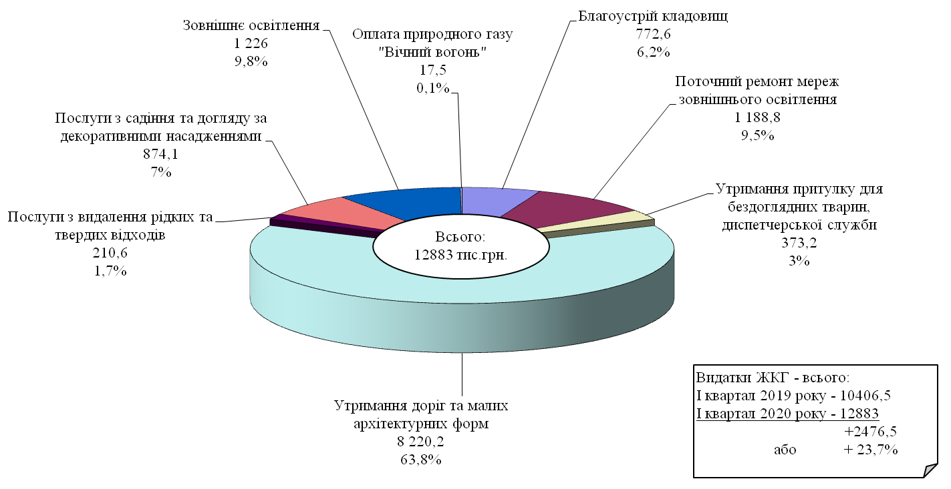
Видатки загального фонду бюджету на житлово-комунальне господарство за 1 квартал 2020 року
19
тис.грн.

Slide 21
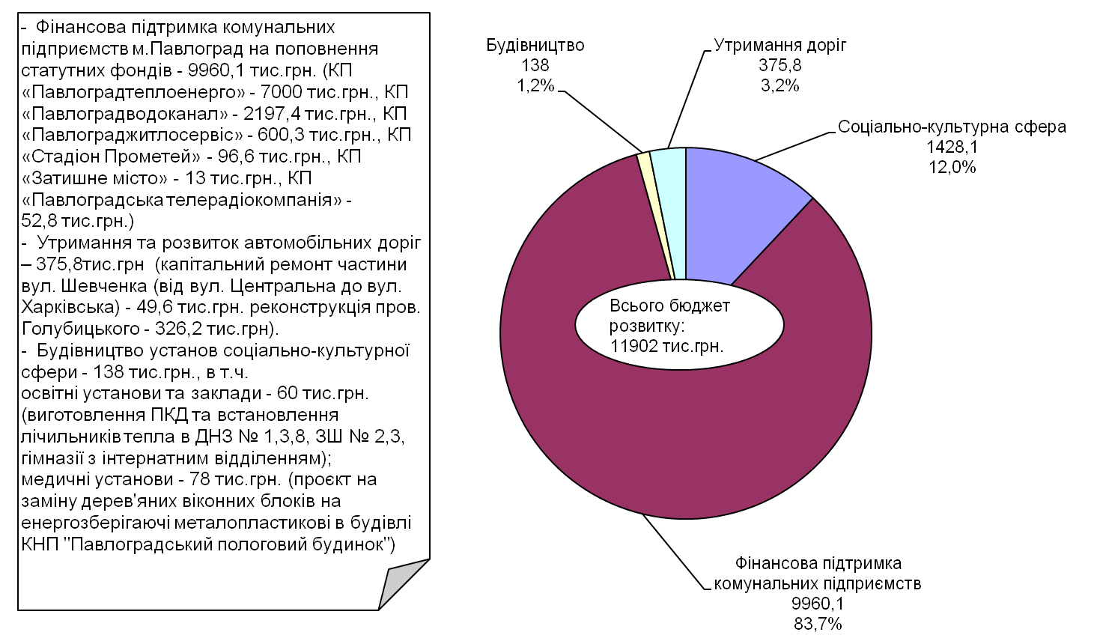
Витрати бюджету розвитку за 1 квартал 2020 року
20
тис.грн.

Slide 22
Використання коштів бюджету розвитку, фонду охорони навколишнього середовища та цільового фонду за І квартал 2020 року
21
тис.грн.

Slide 23
Результати споживання енергоносіїв за I квартал 2020 року в порівнянні з I кварталом 2019 року
22
Зменшено споживання енергоносіїв бюджетними установами в 1 кварталі 2020 року в порівнянні з 1 кварталом 2019 року на 4398,4 тис.грн.

